Slide 1
M7 - DESARROLLO DE APLICACIONES FULL STACK PYTHON TRAINEE V2.0
ACCESO A DATOS EN APLICACIONES PYTHON DJANGO
Hito 2. Migraciones y recuperación de datos con Django (Parte 2)

Slide 2
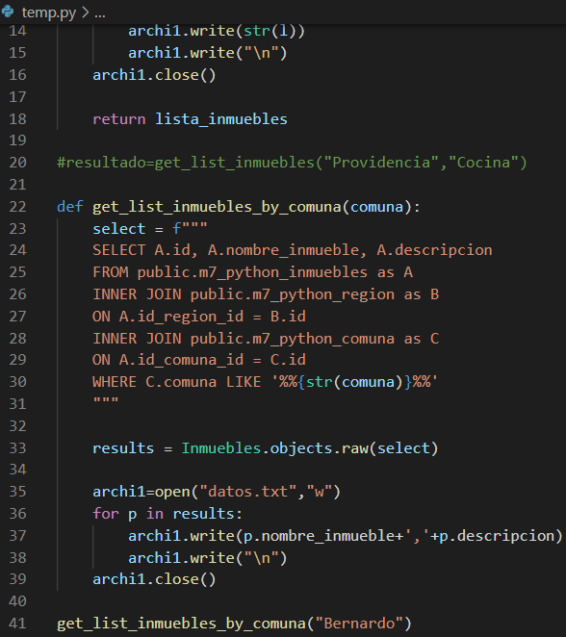
Requerimiento 2. (Continuación)
Realizado en la parte 1
¿Cómo podemos hacer consultas en lenguaje SQL desde un script de Python/Django?
En el mismo archivo temp.py crea una nueva función, que permita obtener la lista de inmuebles por comuna
Archivo temp.py

Slide 3
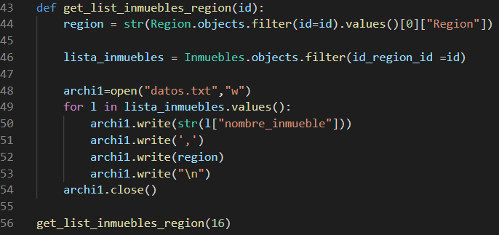
Requerimiento 3 Consultar listado de inmuebles para arriendo filtrado por regiones en un script python que se conecta a la DB usando DJango y SQL guardando los resultados en un archivo de texto.
En el mismo archivo temp.py crearemos la nueva función (versión Django ORM).
Esta función busca por id de la región.
HINT: Revisar el contenido del archivo datos.txt para verificar el funcionamiento de la función.
Archivo temp.py

Slide 4
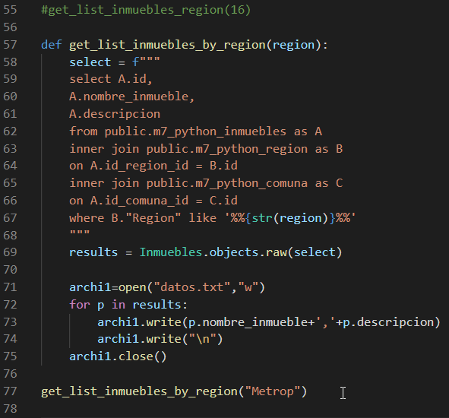
Requerimiento 3
En el mismo archivo temp.py crearemos la nueva función (versión SQL).
Esta función busca por nombre parcial de la región.
HINT: Revisar el contenido del archivo datos.txt para verificar el funcionamiento de la función.
Archivo temp.py

